Slide 1
MEDIA HUKUM INFORMATIKA
Teddy M Darajat

Slide 2
Subject
UU ITE
CONTOH KASUS

Slide 3
UU ITE
Undang Undang Informasi dan Transaksi Elektronik
“Ketentuan yang berlaku untuk setiap orang yang melakukan perbuatan hukum sebagaimana diatur dalam Undang-Undang ini, baik yang berada di wilayah hukum Indonesia maupun di luar wilayah hukum Indonesia, yang memiliki akibat hukum di wilayah hukum Indonesia dan/atau di luar wilayah hukum Indonenesia dan merugikan Indonesia.

Slide 4
Sejarah lahirnya UU ITE
UU ITE mulai dirancang pada Maret 2003 oleh Kementrian Negara Komunikasi dan Informasi (KOMINFO)
Mulanya RUU ITE diberi nama Undang-Undang Informasi Komunikasi dan Transaksi Elekronik (UU IKTE).
RUU ITE dirancang mulainya oleh Departemen Perhubungan, Departemen Perindustrian, Departemen perdagangan, serta bekerja sama dengan Tim dari universitas yang ada di Indonesia.
Universitas tersebut diantaranya Universitas Padjajaran (UNPAD), Institut Teknologi Bandung (ITB), dan Universitas Indonesia (UI).

Slide 5
Dasar Pembentukan UU ITE
Pertama, “pembangunan nasional sebagai suatu proses yang berkelanjutan yang harus senantiasa tanggap terhadap berbagai dinamika yang terjadi di masyarakat;”
Kedua, “globalisasi informasi telah menempatkan Indonesia sebagai bagian dari masyarakat informasi dunia sehingga mengharuskan dibentuknya pengaturan mengenai pengelolaan Informasi dan Transaksi Elektronik di tingkat nasional sehingga pembangunan Teknologi Informasi dapat dilakukan secara optimal, merata, dan menyebar ke seluruh lapisan masyarakat guna mencerdaskan kehidupan bangsa;”

Slide 6
Penjelasan UU ITE
Pemanfaatan Teknologi Informasi, media, dan komunikasi telah mengubah baik perilaku masyarakat maupun peradaban manusia secara global.
Perkembangan teknologi informasi dan komunikasi telah pula menyebabkan hubungan dunia menjadi tanpa batas (borderless) dan menyebabkan perubahan sosial, ekonomi, dan budaya secara signifikan berlangsung demikian cepat.
Teknologi Informasi saat ini menjadi pedang bermata dua karena selain memberikan kontribusi bagi peningkatan kesejahteraan, kemajuan, dan peradaban manusia, sekaligus menjadi sarana efektif perbuatan melawan hukum.

Slide 7
Permasalahan Hukum Yang Dihadapi
Permasalahan hukum yang seringkali dihadapi adalah ketika terkait dengan penyampaian informasi, komunikasi, dan/atau transaksi secara elektronik, khususnya dalam hal pembuktian dan hal yang terkait dengan perbuatan hukum yang dilaksanakan melalui sistem elektronik.

Slide 8
Penerapan Teknis UU ITE
Secara teknis perbuatan yang dilarang sebagaimana dimaksud pada UU ITE ini dapat dilakukan, antara lain dengan :
a.melakukan komunikasi, mengirimkan, memancarkan atau sengaja berusaha mewujudkan hal-hal tersebut kepada siapa pun yang tidak berhak untuk menerimanya; atau
b.sengaja menghalangi agar informasi dimaksud tidak dapat atau gagal diterima oleh yang berwenang menerimanya di lingkungan pemerintah dan/atau pemerintah daerah.

Slide 9
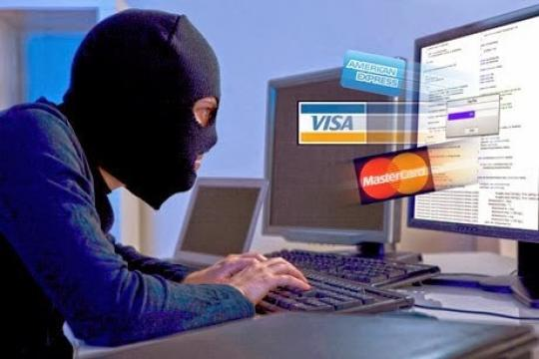
Contoh Kasus Pelanggaran Hukum
CARDING

Slide 10
UU ITE DARI KASUS TERSEBUT
Dalam UU ITE, kasus carding dapat dijerat dengan menggunakan pasal 31 ayat 1 dan 2 yang membahas tentang hacking.
Pasal 31 ayat 1: “Setiap orang dengan sengaja tanpa hak melawan hukum melakukan intersepsi atau penyadapan atas informasi elektronika”.
Pasal 31 ayat 2: “Setiap orang dengan sengaja atau tanpa hak atau melawan hukum melakukan intersepsi atau transmisi elktronik”.

Slide 11
Pertanyaan
Contoh lain dari pelanggaran hukum informatika?
Apa tujuan dari UU ITE?

Slide 12
THANKS FOR ANTTETION

